Slide 1
Effektiv vård (SOU 2016:2)
Göran Stiernstedt
Anna Ingmanson
Daniel Zetterberg

Slide 2
Uppdraget enligt dir 2013:104
- Ge förslag på åtgärder som kan vidtas på nationell, regional och lokal nivå för att säkerställa att professionernas tid, kunskap och engagemang används på bästa möjliga sätt.
2 års utredningstid, 2014 och 2015.
parallellet uppdrag: översyn av betalningsansvarslagen, SOU 2015:20

Slide 3
Index kvalitet (SKL)

Slide 4
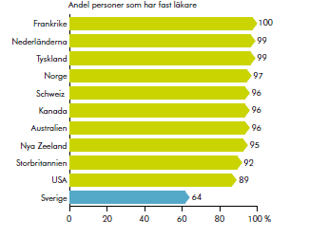
Fast läkarkontakt

Slide 5
Hur ofta hjälper din läkare till att koordinera vården?

Slide 6
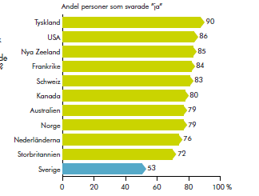
Ordinarie läkare informerad om sjukhusvården

Slide 7
Länder - kostnader

Slide 8
Primärvården
Allmläk/ Andel
1000 inv. allm.läk
Danmark 0,73 21%
Finland 1,02 33%
Nederl. 1,26 43%
Norge 0,81 20%
Sverige 0,63 17%
UK 0,80 30%

Slide 9
Antal läkare/1000 invånare

Slide 10
Allmänläkare/1000 invånare

Slide 11
Sjuksköterskor/1000 inv

Slide 12
Specialistsjuksköterskor

Slide 13
Usk och vårdbitr. landsting

Slide 14
Usk och vårdbiträden i kommun

Slide 15
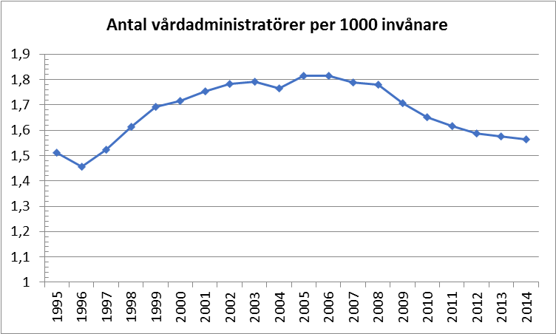
Vårdadministratörer/1000 inv

Slide 16
Besök per capita

Slide 17
Besök per capita

Slide 18
Effektivitet, sjukhus

Slide 19
Övergripande problemanalys
Effektivitetsproblemen hänger samman med större strukturella faktorer.
Inte möjligt att åtgärda genom ”enkla” medel.
Lösningarna måste utgå från att förändra dessa strukturella faktorer.

Slide 20
Övergripande slutsatser (1)
Svensk sjukvård levererar bra resultat (outcome).
Svensk sjukvård är dålig på koordination, integration och kontinuitet.
Framtiden innebär mer öppen vård – mer avancerad vård utanför sjukhusen
Sveriges sjukhustunga system behöver förändras för att bättre möta framtidens behov.
Ingen generell resursbrist.

Slide 21
Övergripande slutsatser (2)
Skillnader i resultat och regelverk mellan huvudmännen för stora.
Långsiktigt - störst effektiviseringspotential där komplexiteten är störst – patienter som kräver täta insatser från många aktörer.
Kortsiktigt - värdet skapas i mötet. Stor effektiviseringspotential i arbetsorganisation, arbetssätt och logistik.
”Produktivitetskris” för akutsjukhusen.

Slide 22
Vi föreslår…
Utredningen lämnar sammanlagt 26 förslag, 11 rekommendationer och ett hundratal bedömningar.

Slide 23
Nationella styrningen behöver förstärkas
Möten på toppnivå mellan regeringen och huvudmännen.
Lagstadgad skyldighet för landstingen att samverka när det är motiverat av kvalitets- och/eller effektivitetsskäl.
Nationell kommitté för kompetensutveckling
Nationellt uppdrag för primärvården.
Nationellt arbete med verksamhetsstöd.

Slide 24
Mindre detaljstyrning och mer tillit
Styrningen behöver andas mindre av kontroll och mer av tillit till personalens förmåga. Förslag:
Vårdgarantin för primärvården ändras från 7 dagar för läkarbesök till 3 dagar för bedömning (professionsnutral).
Landstingen bör kraftigt förenkla uppdragsbeskrivningar och ersättnings-system.

Slide 25
Styrning
Mer långsiktig ekonomistyrning.
Mer helhetstänkande i ekonomistyrningen.
Varning för att sätta pengar på medicinska resultat.
Mäta är bra – mer för förbättring och mindre för kontroll.
Mätning är främst till för de som jobbar närmast patienten.

Slide 26
Kostnader områden

Slide 27
Sverige är ”sjukhusfixerat”
Förslag ändringar/tillägg i HSL:
Grunden är vård nära befolkningen via öppen vård.
Sluten vård definieras utifrån komplexitet och stora resursbehov. Sluten vård kan utföras även utanför sjukhus, t.ex. i patientens hem.
Primärvårdens uppdrag definieras tydligt i 24/7- uppdrag. ”Remiss” för akutbesök på sjukhus.

Slide 28
Hur stärka primärvården?
Omfördelning av resurser från sjukhusvård till primärvård, bl.a. genom att sjukhusbunden vård i större utsträckning verkar utanför sjukhuset.
Lön, arbetsvillkor.
Resursförstärkning
Minska antalet sjukhusläkare – utred sjukhusens dåliga produktivitet.

Slide 29
Vårdens storkonsumenter

Slide 30
Vårdens storkonsumenter behöver vård och omsorg på nytt sätt
HSL och SoL- primärvård som avser äldre med omfattande behov ska utföras gemensamt med kommunens vård och omsorg.
Kommunallagen - Landsting och kommun ska gemensamt resursplanera för denna grupp patienter.
Annan vårdlogik - vården ska vara proaktiv i stället för reaktiv.
HSL - obligatoriskt vårdval avskaffas för ovanstående kategori. I stället möjlighet för kommun och landsting att erbjuda vårdval för den sammanhållna vården. Ett val för någon som ”tar hand om hela mej”.

Slide 31
Struktur idag

Slide 32
Önskat läge

Slide 33
Västra Skaraborg

Slide 34
Arbetssätt/organisation (1)
* Utgå från patientens behov.
Prioritera kontinuiteten.
Intensifiera arbetet med rätt fördelning av arbetsuppgifter (yrke och individ).
Överväg att öka undersköterskor och sekreterare och minska läkare och sjuksköterskor på sjukhusen.

Slide 35
Arbetssätt/organisation (2)
Mer innovativa arbetstidslösningar. Lösningar som bättre belönar arbete på obekväm arbetstid (lön, arbetstids-förkortning) och undviker överbemanning.
Planera för en genomsnittlig beläggning på 85-90% (klinik).
Minska sambandet vårdplatser – ekonomi (fler sängar utan högre kostnader).

Slide 36
Arbetsorganisation (3)
Stor frihet till det självstyrande teamet!
Mindre planeringsenheter.

Slide 37
Verksamhetsstöden (1)
Gemensamt arbete mellan alla landsting och staten. Staten måste driva på och ställa krav.
Gemensam vision. Medborgarperspektivet.
Lagstiftning som säkrar visionen!
Pengar!

Slide 38
Verksamhetsstöden (2)
Nationella standarder.
Nationell informationsstruktur.
Nationellt center för informationsstruktur och informatik (SOS)
Huvudmännen måste prioritera det patientnära arbetet med dokumentation.
Nationellt hälsobibliotek.
Utred kunskapsstödet.

Slide 39
Minskad administration
De flesta av utredningens förslag syftar till minskad administrativ börda. Arbetssätt, fler sekreterare, verksamhetsstöd, mm.
Styrningen – mindre detaljstyrning.
Obligatorisk administrationskonsekvens-analys för staten, rekommendation till huvudmännen.
Utred intygen.

Slide 40
Forskning
Alla möten potentiell källa för forskning/utveckling. Akademiskt sjukvårdssystem
HSL- förtydligat forskningsansvar för huvudmännen.
HSL - markera sambandet forskning – utveckling i lagstiftningen.
Stärk PV-forskning och forskningen inom kommunal hälso- och sjukvård.
Universitetssjukvårdens nyckelroll för implementering av nya metoder.

Slide 41
Övrigt
Gräv vidare i sjukhusens ”produktivitets-kris”. Nationell fråga.
Kontinuitet en enorm effektivitetsvinst och enormt trygghetsskapande. Behövs lite av en nationell ”väckelse”.

Slide 42
Vad finns inte med?
Läkemedel
Medicinskt beslutsfattande. Ca 15% av alla preldiagnoser är fel.
Sjukhusstruktur – koncentration. Hur många akutsjukhus behöver Sverige?
Vårdnära service. Är outsourcing effektivt?
Ägarskapet. Privat – offentligt.
”Nya” yrkesgrupper.
Antal landsting och kommuner.
Avskaffa landstingen.

Slide 43
Är modeller lösningen????

Slide 44
Managementtrender

Slide 45
TACK!

